Slide 1
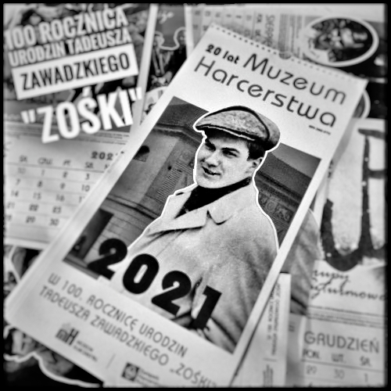
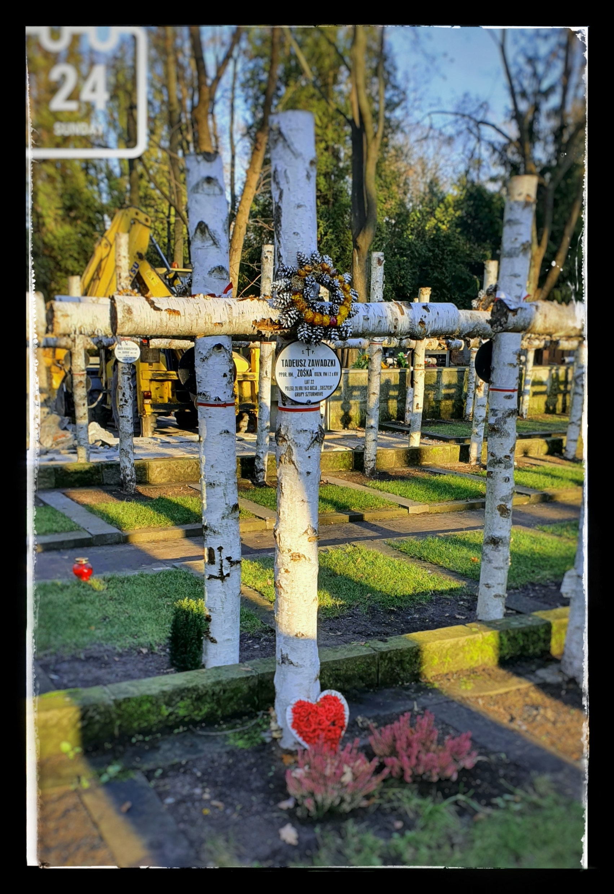
24.01.
2021 r.
100 ROCZNICA
URODZIN
Tadeusza Zawadzkiego „ZOŚKI”

Slide 2
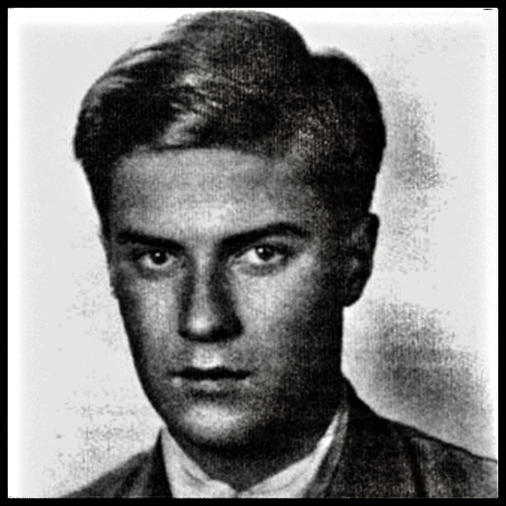
24.01.2021 r.
100 ROCZNICA URODZIN
Tadeusza Zawadzkiego „ZOŚKI”
PAMIĘĆ O PATRONIE
Tadeusz Leon Józef Zawadzki, przybrane nazwisko: Tadeusz Zieliński, ps. „Kajman”, „Kotwicki”, „Lech Pomarańczowy”, „Tadeusz”, „Zośka” – instruor harcerski, harcmistrz, podporucznik Armii Krajowej, komendant Grup Szturmowych na terenie Warszawy, jeden z bohaterów książki Aleksandra Kamińskiego „Kamienie na szaniec”.

Slide 3
100 lat temu, 24 stycznia 1921 r. w Warszawie urodził się Tadeusz Zawadzki, harcmistrz, ppor. Armii Krajowej, legendarny bohater książki Aleksandra Kamińskiego "Kamienie na szaniec", odznaczony Orderem Virtuti Militari oraz dwukrotnie Krzyżem Walecznych. Tadeusz Zawadzki pseudonim „Zośka" uczestniczył w wielu akcjach bojowych i dywersyjnych Kedywu KG AK, m.in. w akcji „Wieniec II”- wysadzenia niemieckiego pociągu wojskowego pod Kraśnikiem, w akcji „Bracka” – zbrojnej ewakuacji lokalu konspiracyjnego, a także w słynnej akcji „Arsenał”, w czasie której z rąk Gestapo uwolniono grupę więźniów, wśród nich Jana Bytnara. Poległ 20 sierpnia 1943 r. podczas ataku na niemiecką strażnicę graniczną w Sieczychach koło Wyszkowa, na granicy między Generalnym Gubernatorstwem a polskimi ziemiami włączonymi do Rzeszy. stał się legendą i symbolem jeszcze za okupacji niemieckiej, a jego pseudonimem "Zośka" nazwano utworzony 1 września 1943 r. batalion harcerski, złożony z członków Grup Szturmowych. Jego Odwaga stała się legendarna i była wzorem zarówno dla Szarych Szeregów, jak i dla kolejnych pokoleń, gdyż wszystkie kolejne wychowały się, mając za wzór takich bohaterów jak on. Dziś wspominamy Tadeusza Zawadzkiego w związku z obchodzoną setną rocznicą jego urodzin. Gdy poległ miał zaledwie 22 lata. Czytając słowa jego ojca Józefa Zawadzkiego, mamy przed oczami postać młodego chłopca, który od wczesnych lat był mądry, bystry i otwarty na potrzeby innych. „Miał od dziecka rzadką właściwość interesowania się wszystkim, co go otaczało, czy były to rzeczy ważne, czy błahe; do wszystkiego się brał, wszystko mu jakoś wychodziło, umiał zawsze być pomocny i przydatny. Pamiętał, co komu może zrobić przyjemność i zawsze starał się to uczynić. Wcześnie odczuwał troski życiowe otoczenia. /…/ W chorobie, w trudnych sytuacjach podczas wojny był nieocenioną pomocą” – tak wspominał Tadeusza pod koniec 1943 r. jego ojciec Józef Zawadzki. („Bohaterowie Kamieni na szaniec w świetle dokumentów” Oprac. T. Strzembosz).

Slide 4
13 czerwca 1992 roku odbyło się uroczyste nadanie naszej Szkole imienia Batalionu „ZOŚKA”, bohatera zbiorowego, wywodzącego się z istniejącej w latach okupacji organizacji harcerskiej pod nazwą „Szare Szeregi”. Do dnia dzisiejszego w rolę Szkoły wpisuje się zapoznanie środowiska szkolnego z zagadnieniami dotyczącymi patrona, a także podtrzymywanie współpracy ze środowiskiem Batalionu „Zośka”. Tradycją naszej Szkoły jest opiekowanie się grobami poległych żołnierzy na cmentarzu Powązkowskim oraz organizowanie wielu uroczystości, w tym Wieczorów Wigilijnych dla środowiska kombatanckiego żołnierzy Batalionu „Zośka”, który z uwagi na obecną sytuację, nie mógł być zorganizowany. Powspominajmy ubiegłe lata…

Slide 5
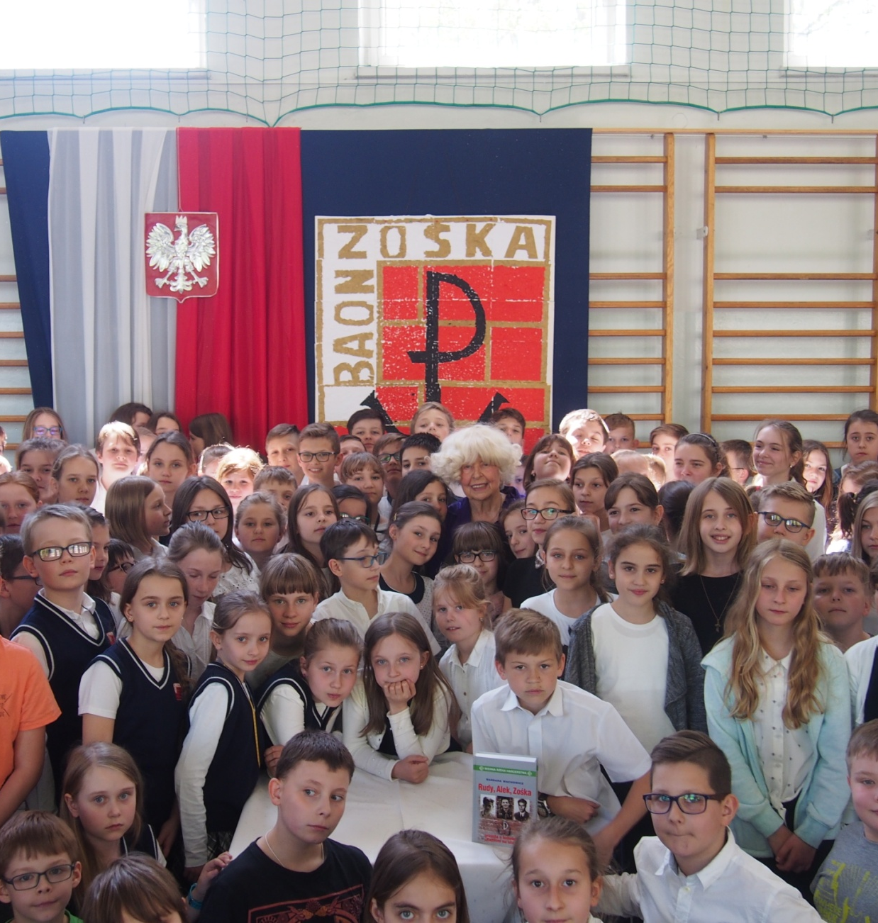
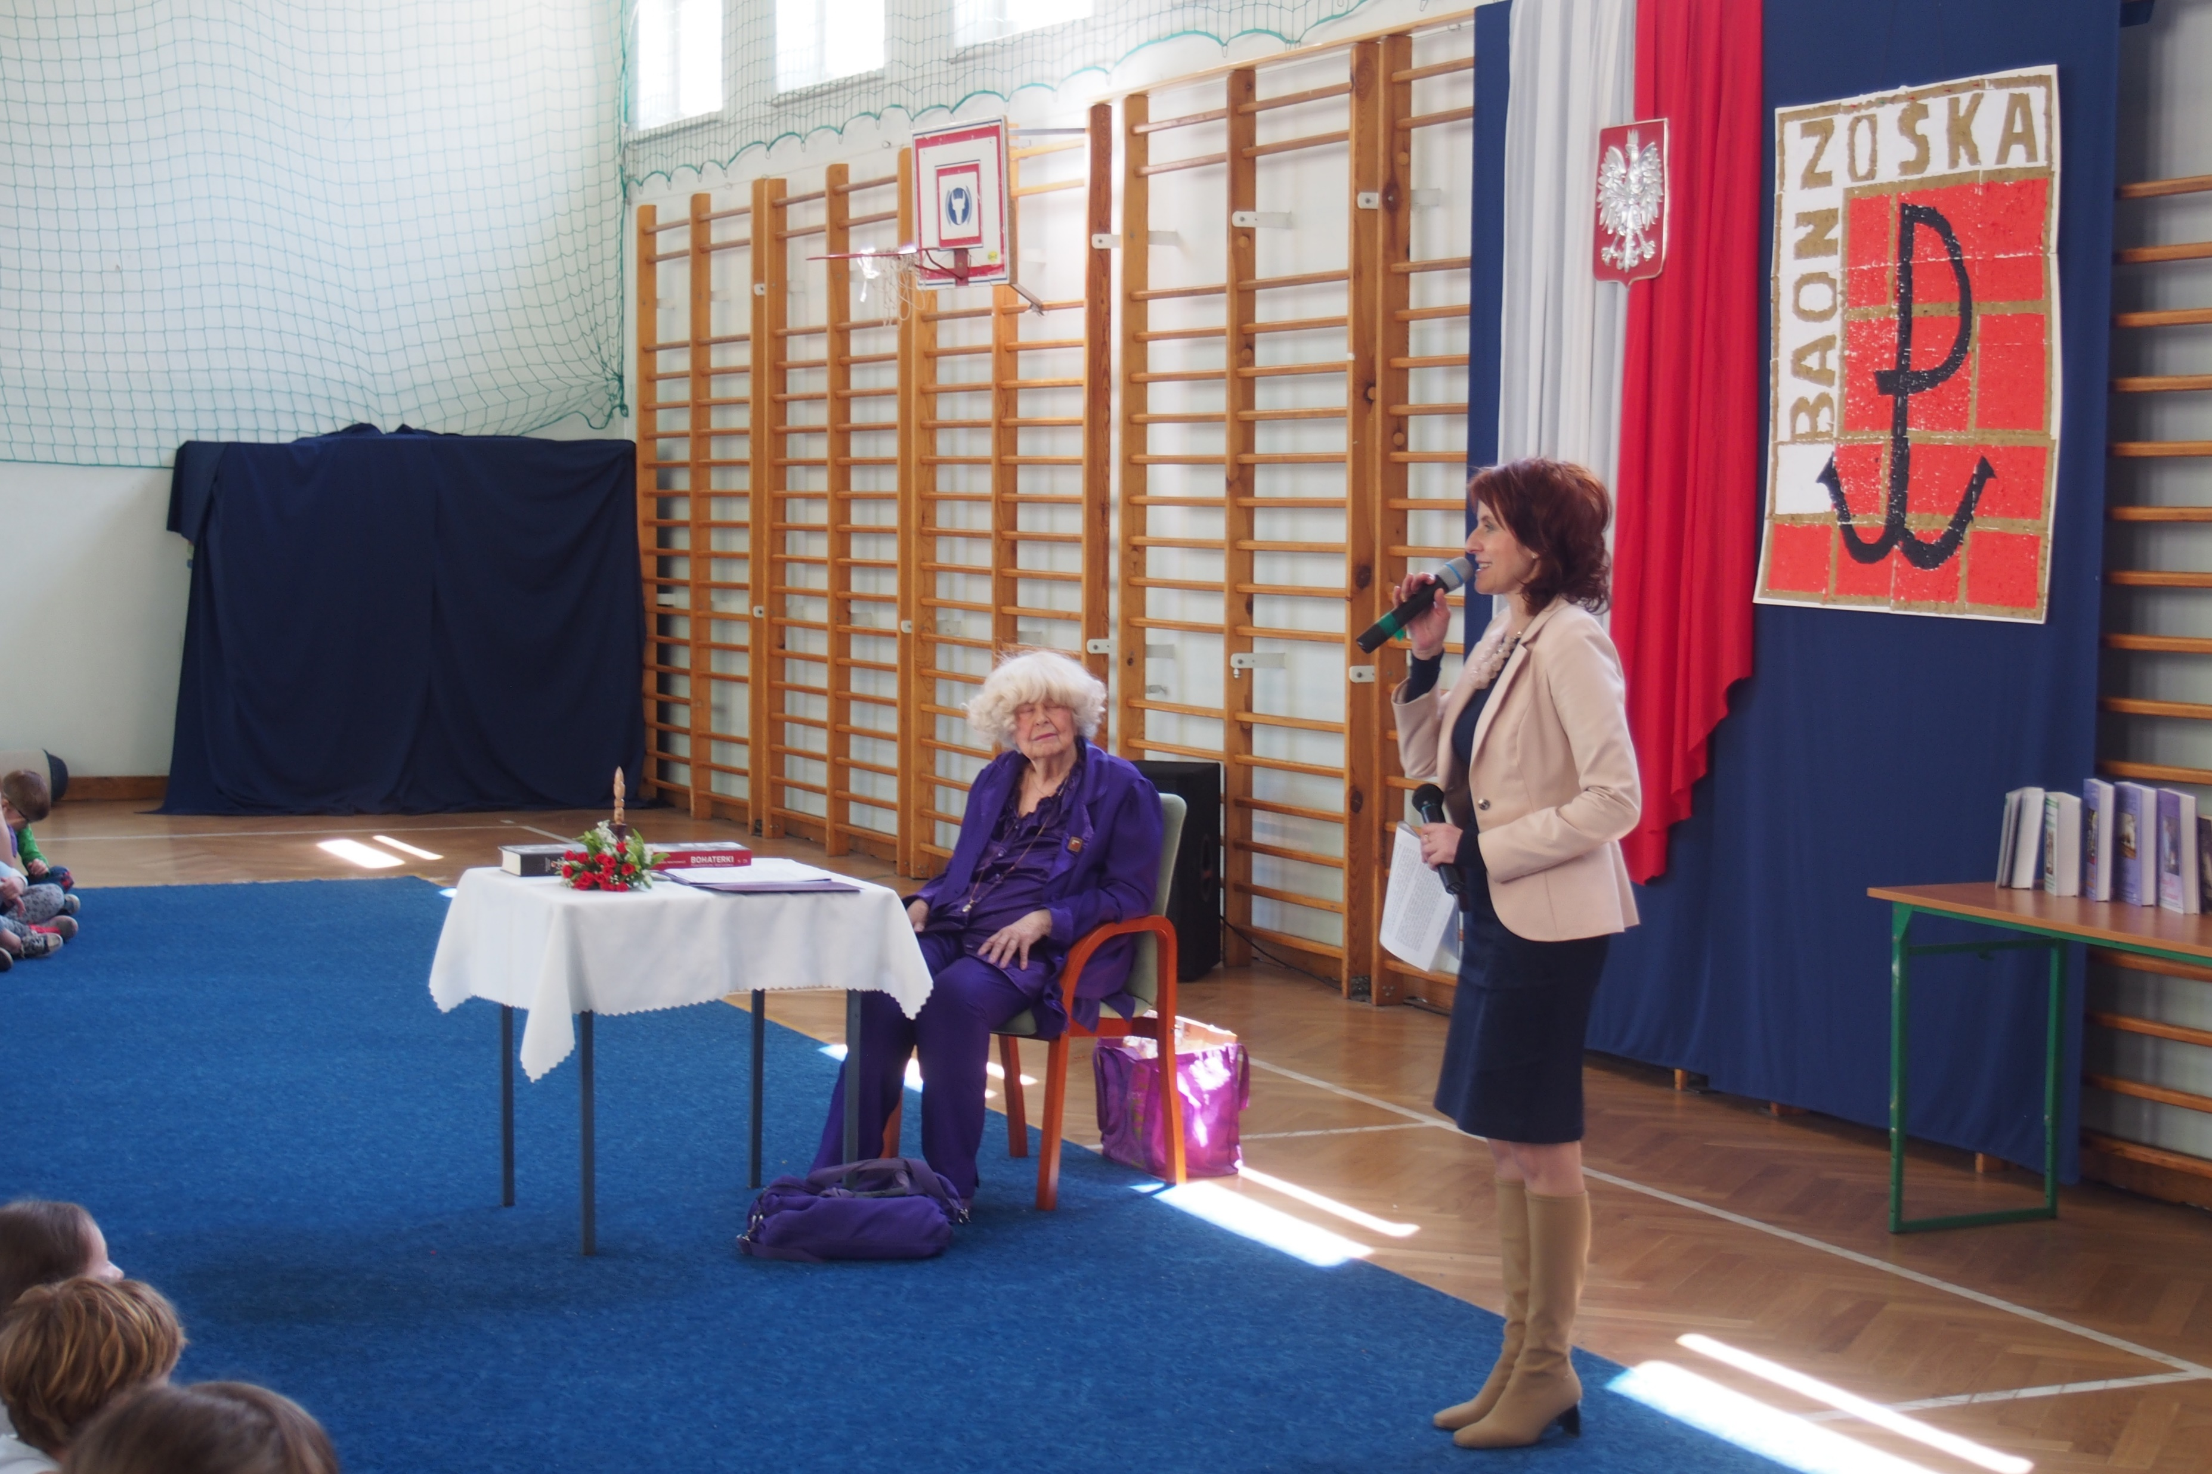
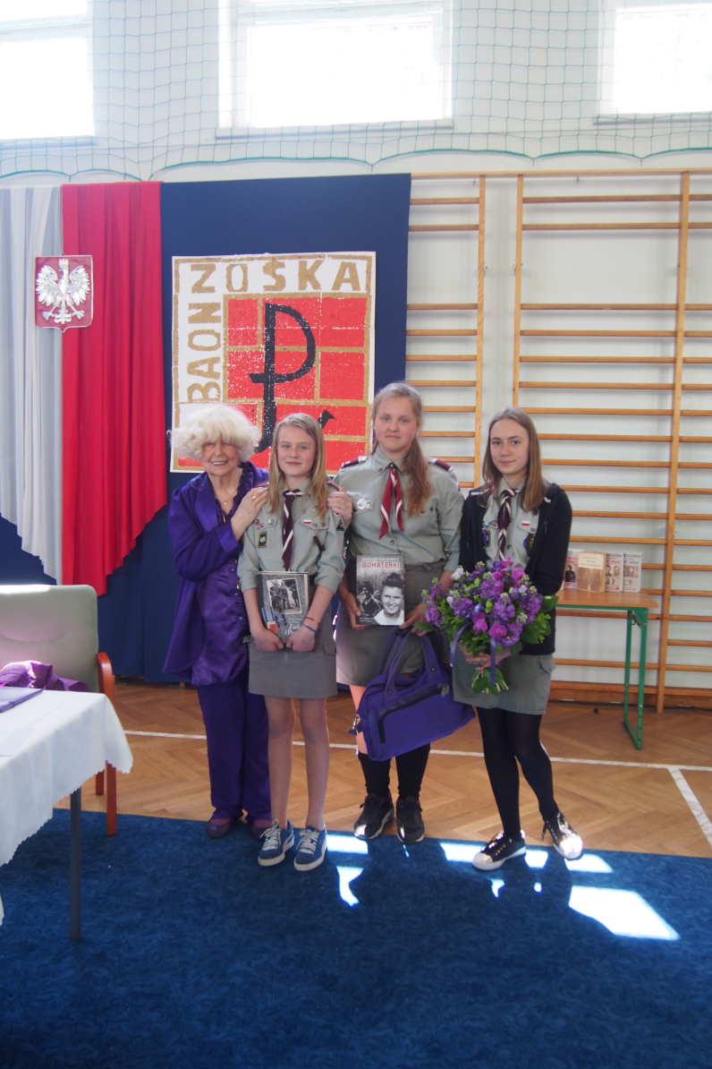
Maj 2018 r. Lekcja Historii o Naszym patronie – spotkanie z Panią barbarą Wachowicz

Slide 6
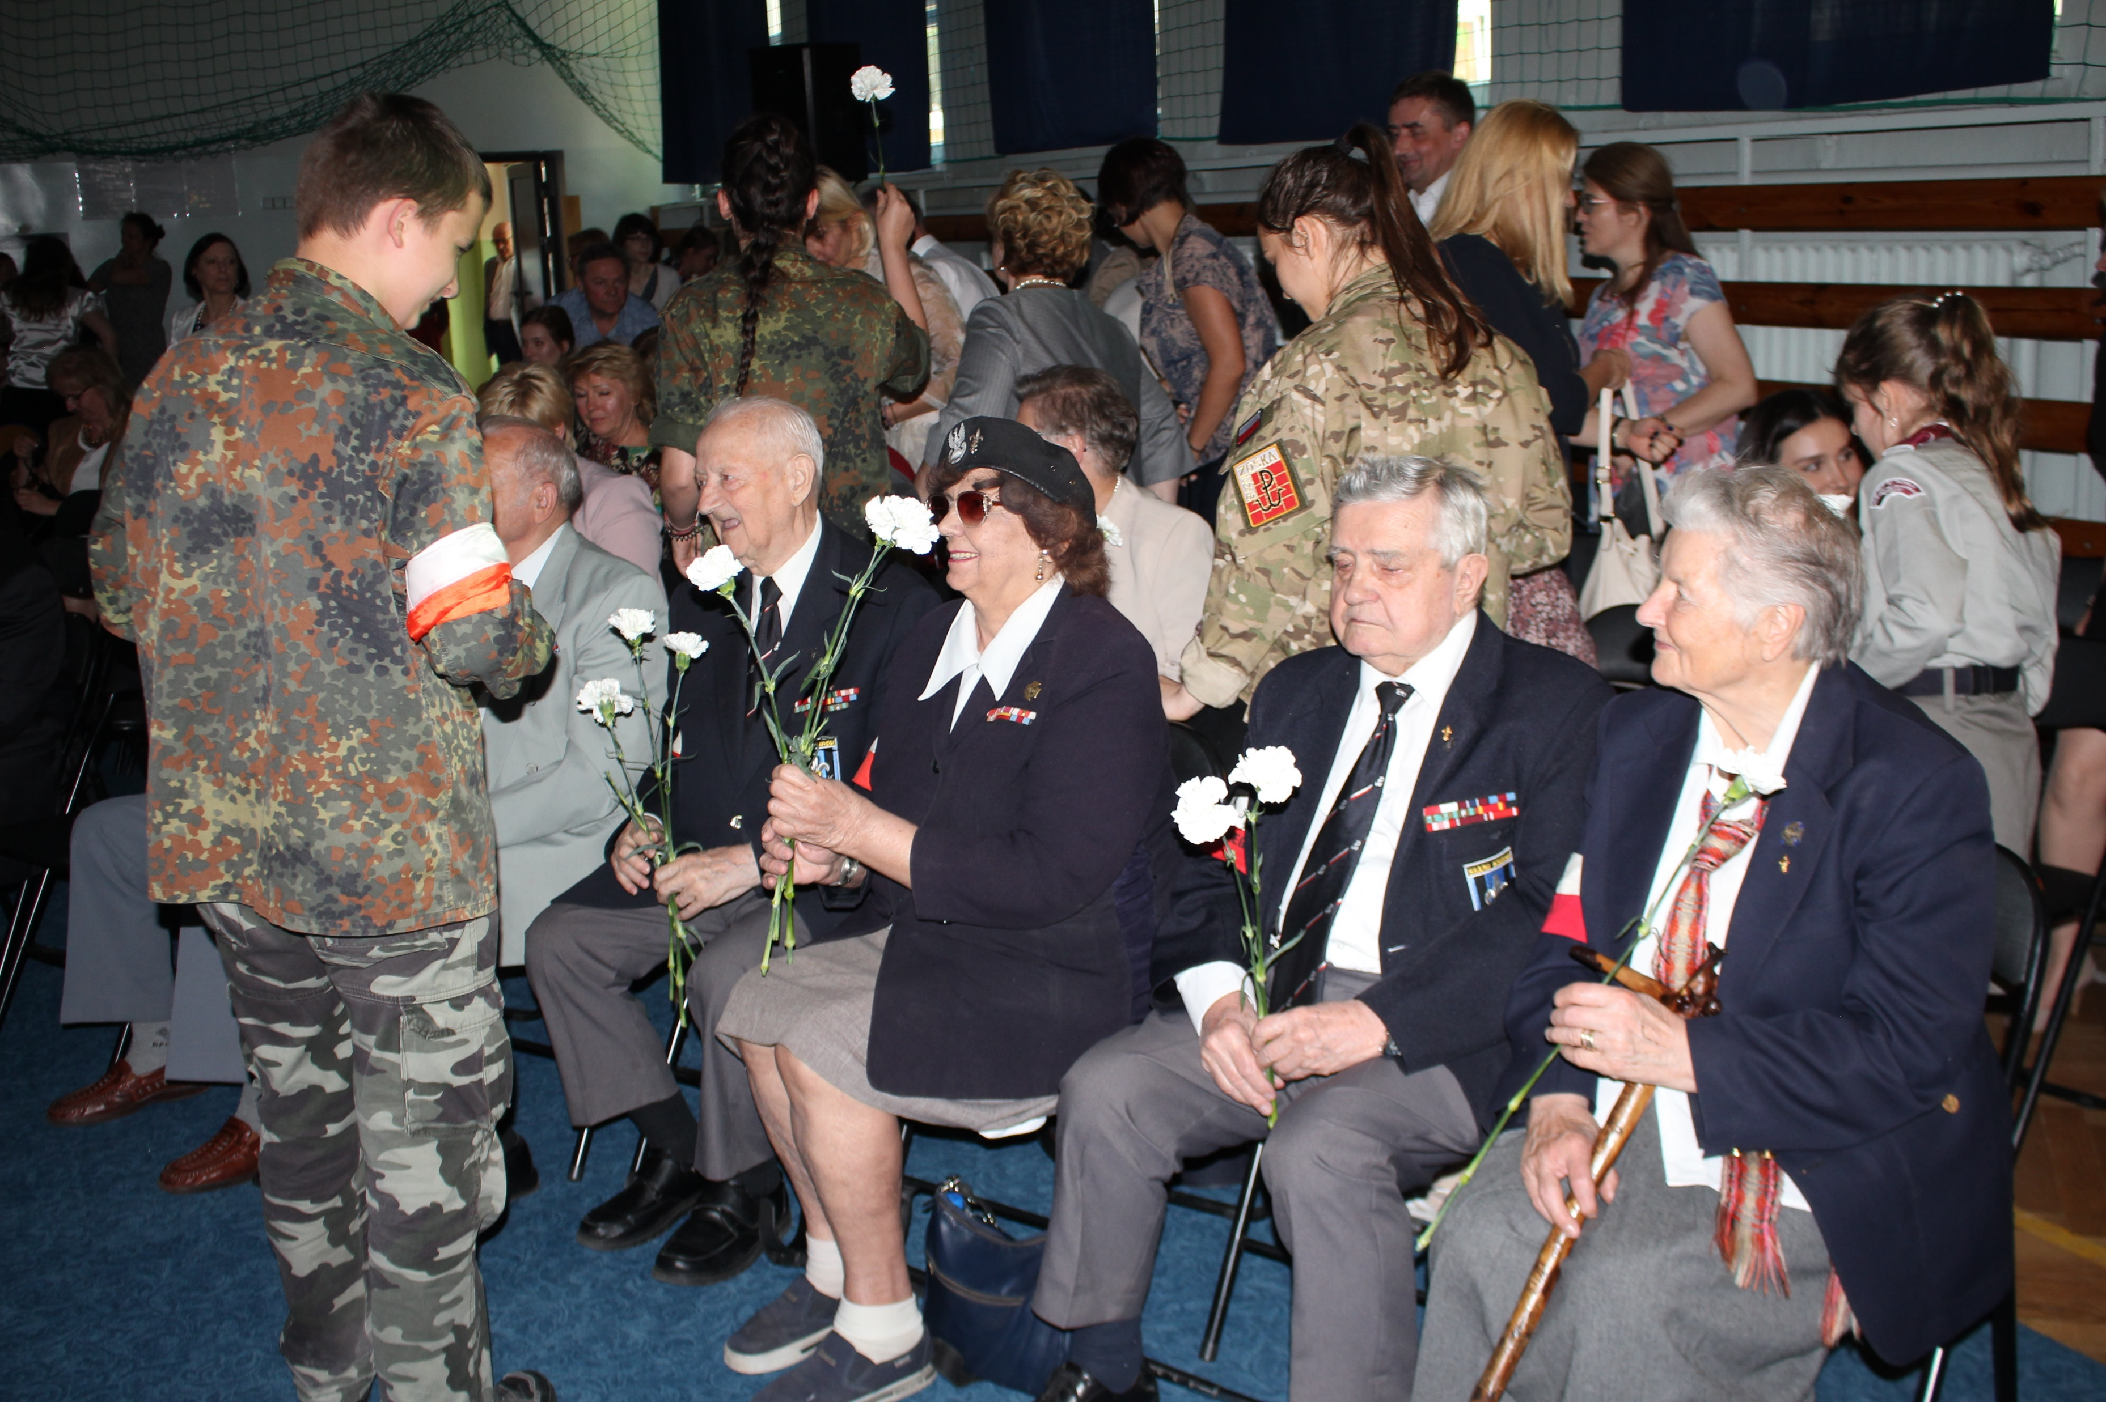
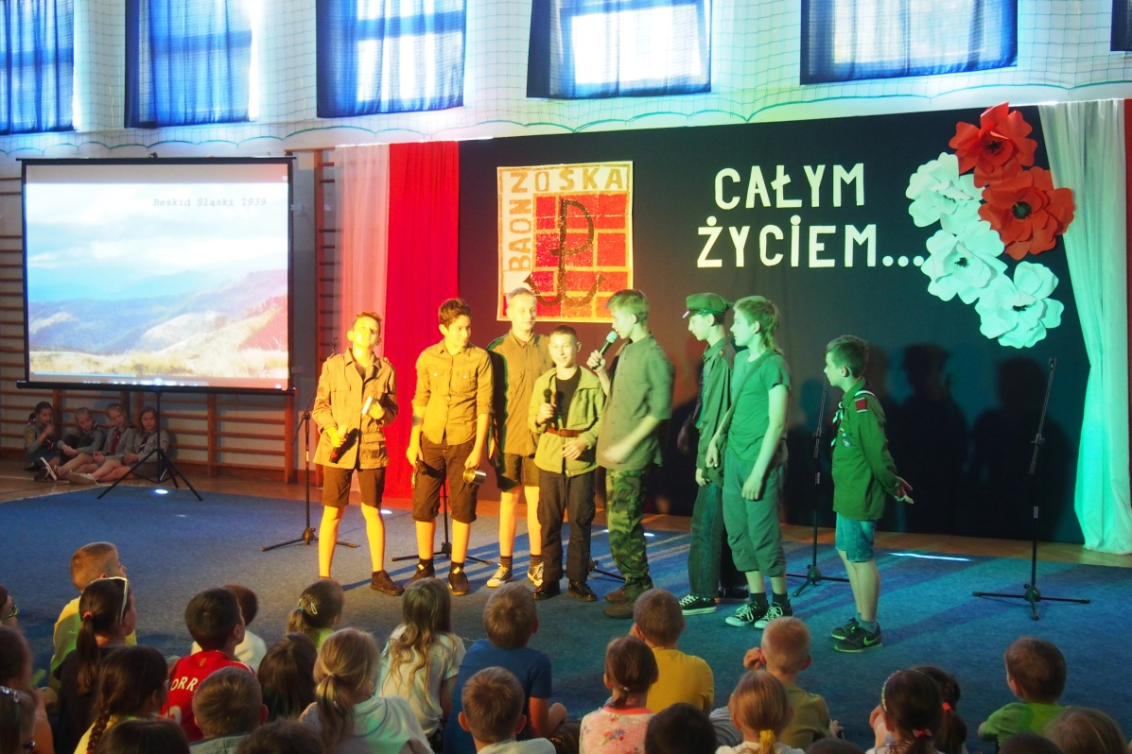
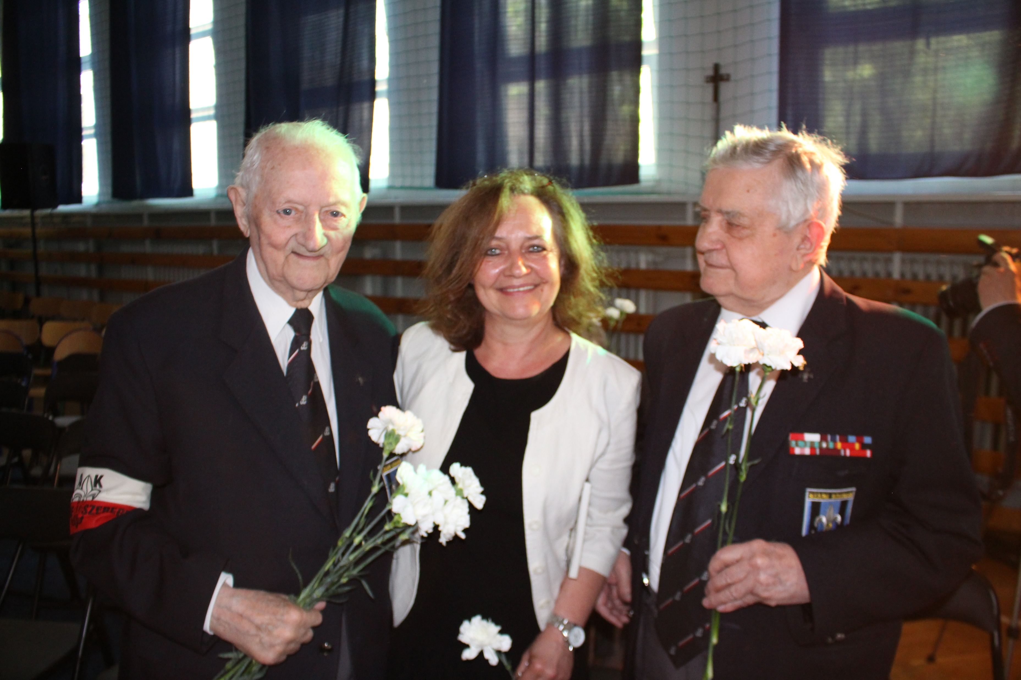
ŚWIĘTO SZKOŁY - 25 - lecie nadania imienia Naszej Szkole

Slide 7
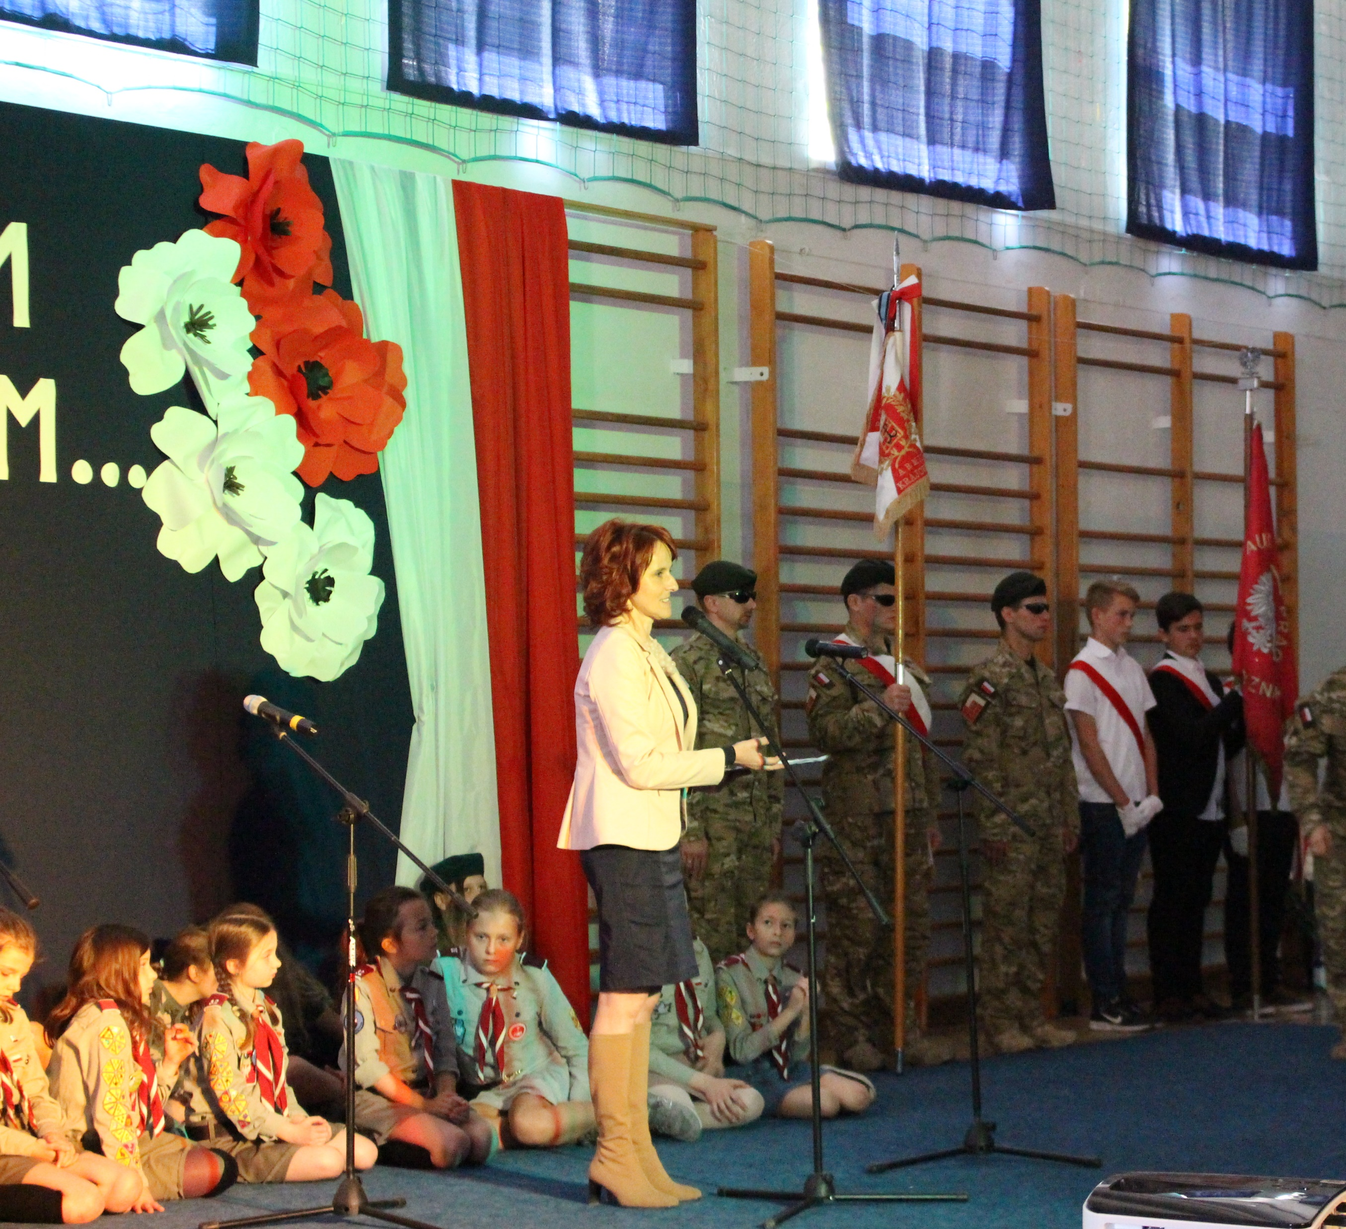
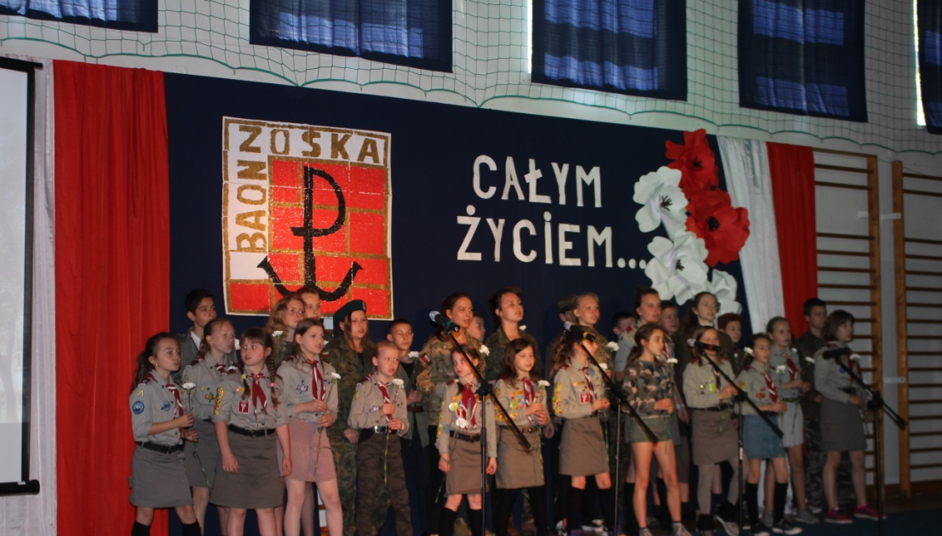
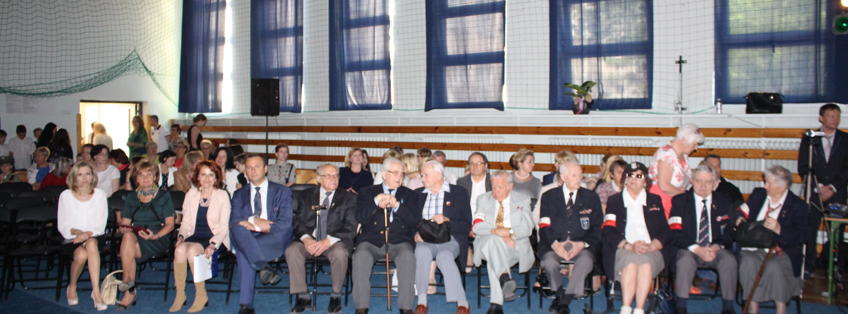

Slide 8
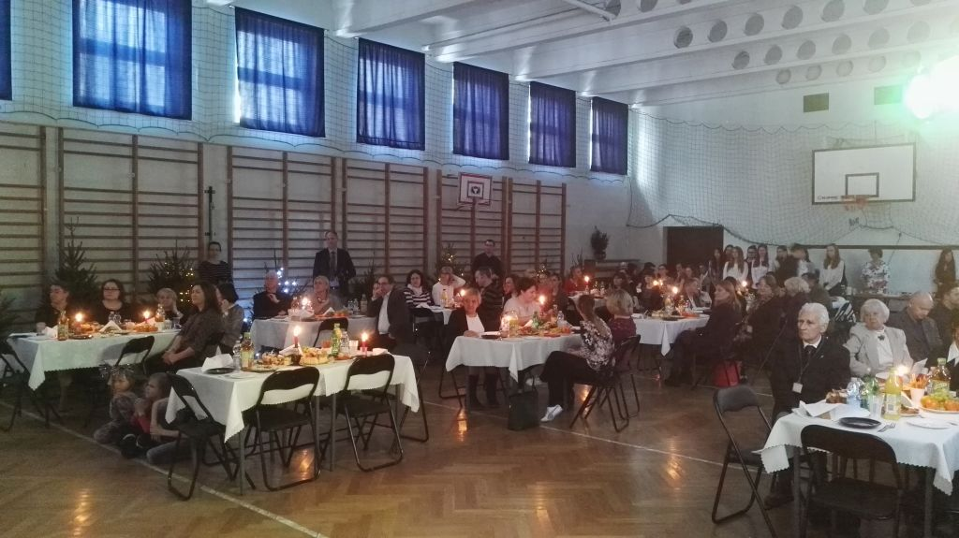
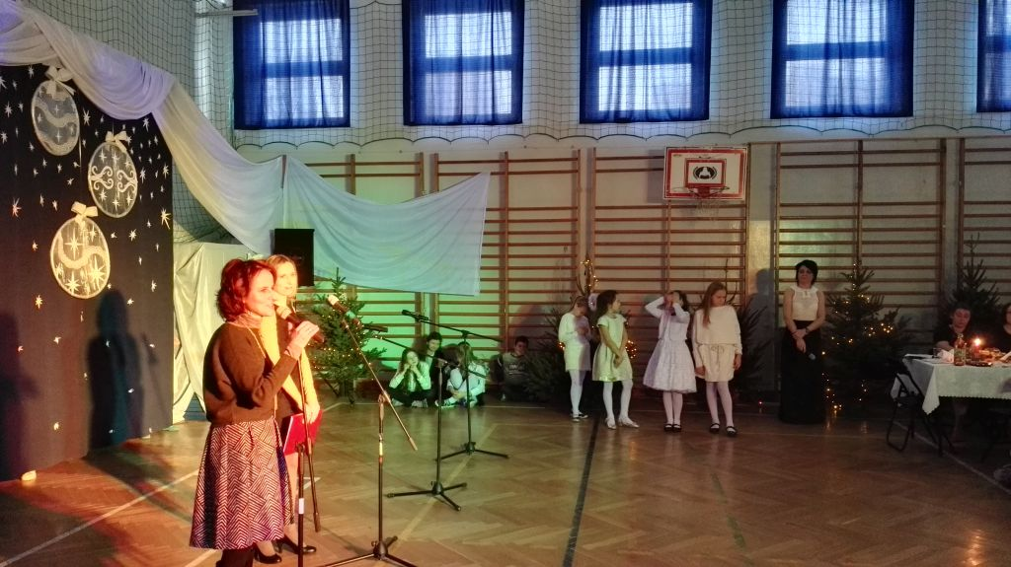
10 stycznia 2017 r. Wigilia dla środowiska Batalionu „Zośka”

Slide 9
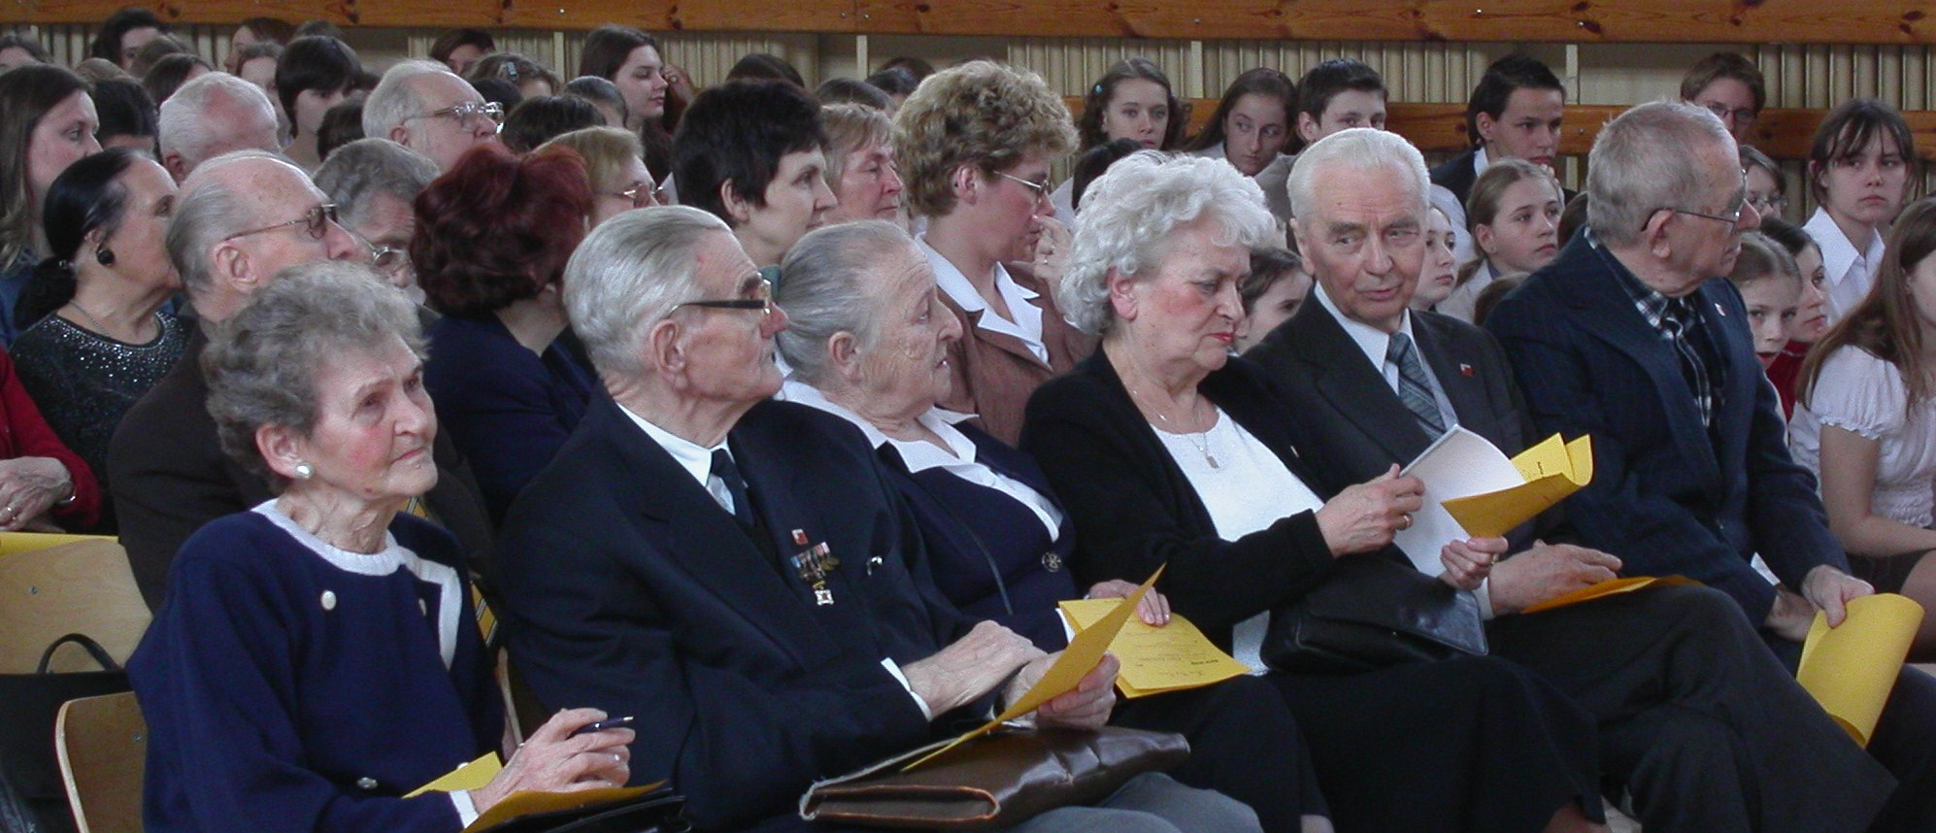
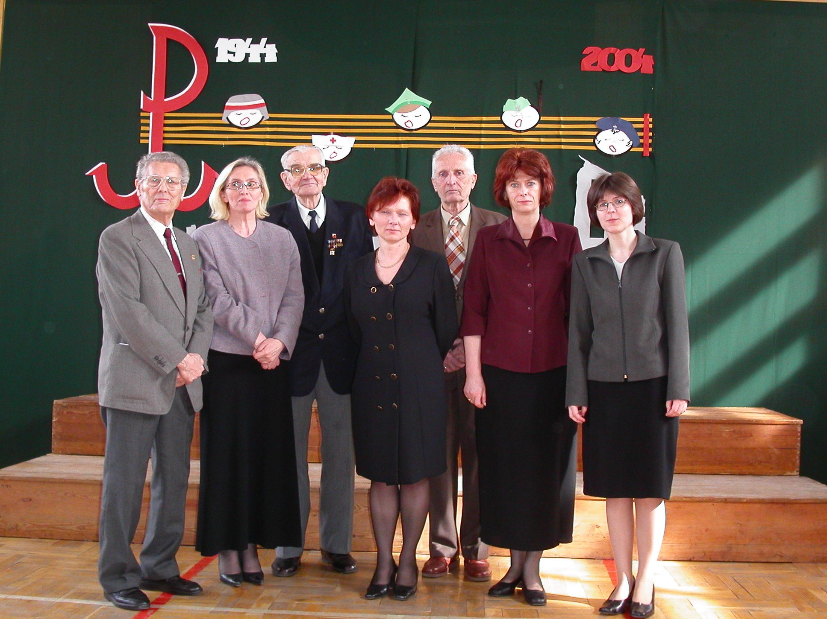
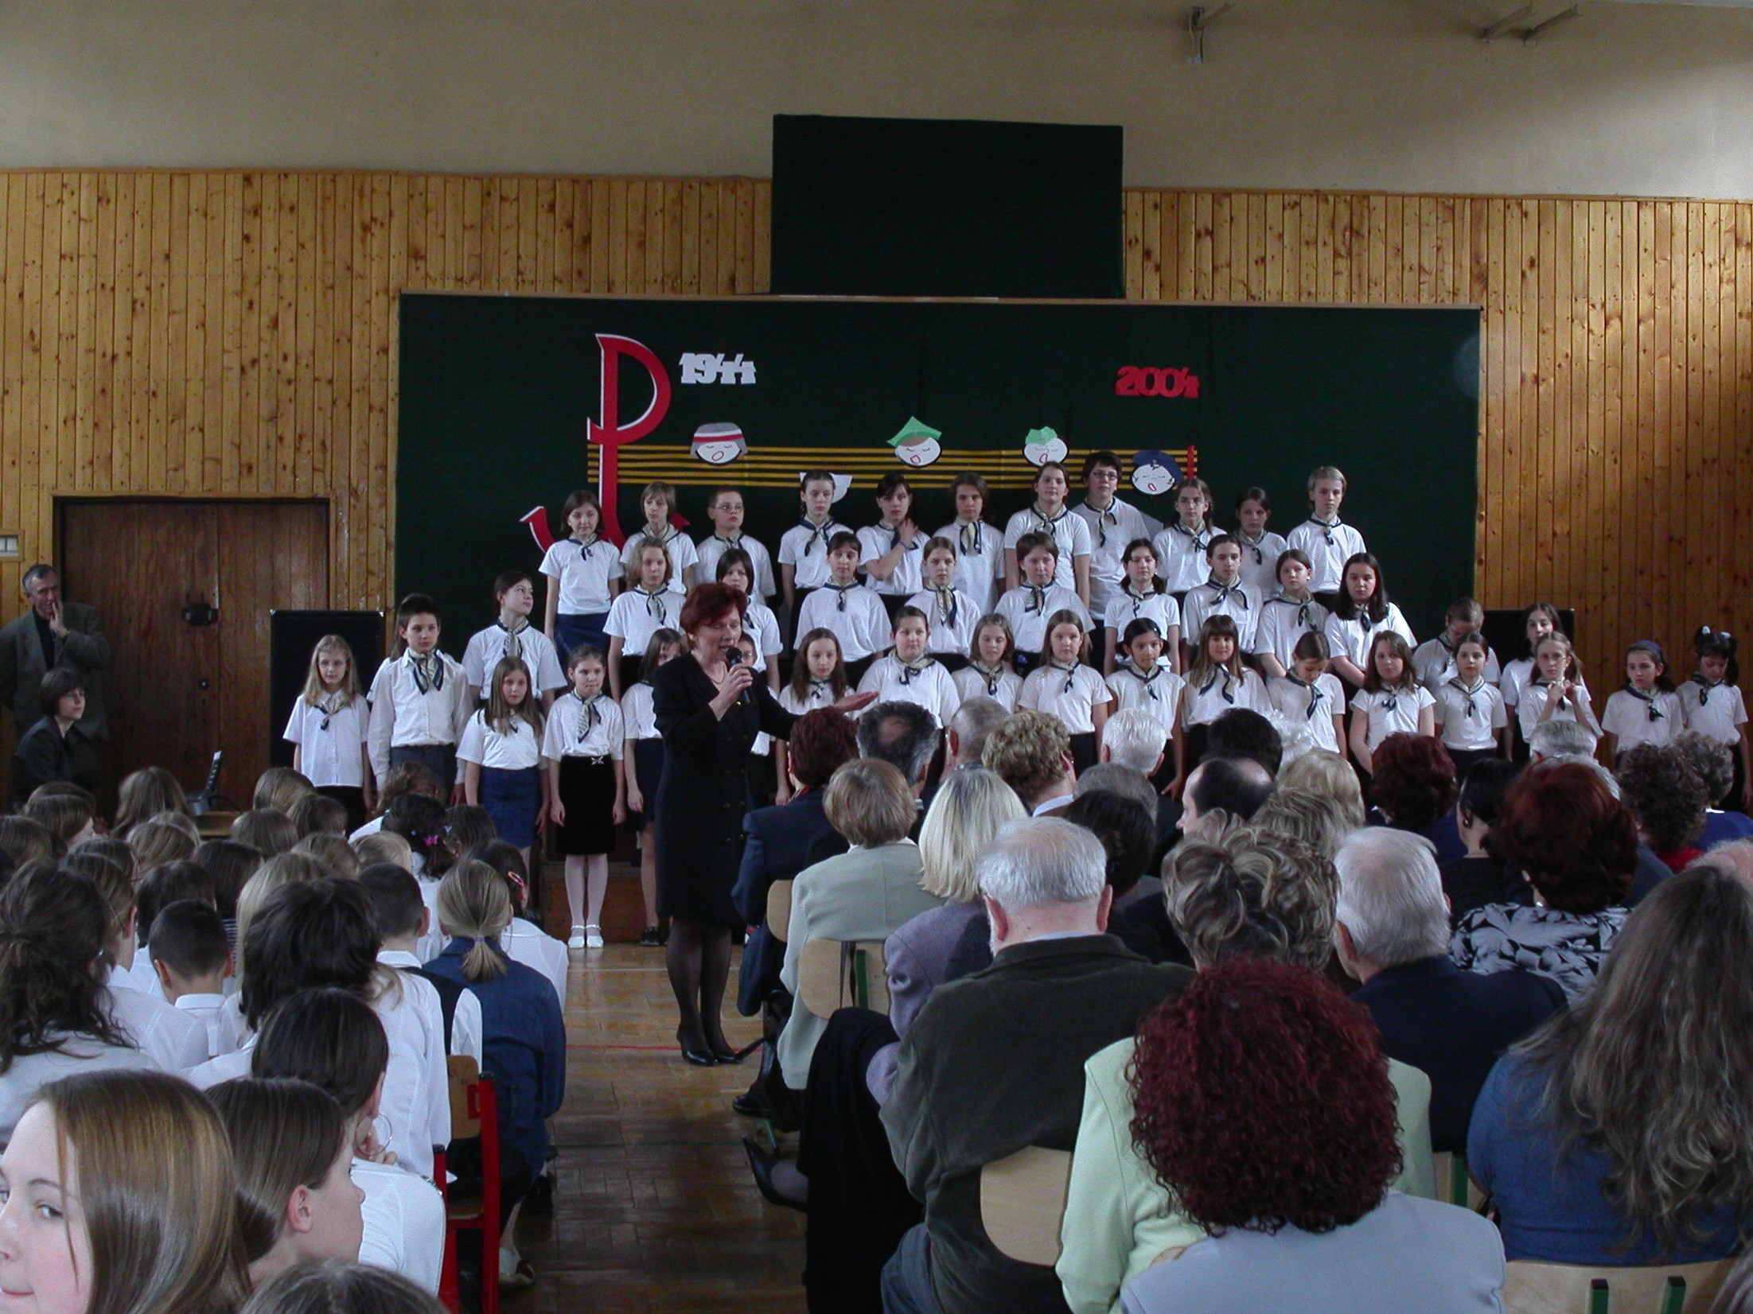
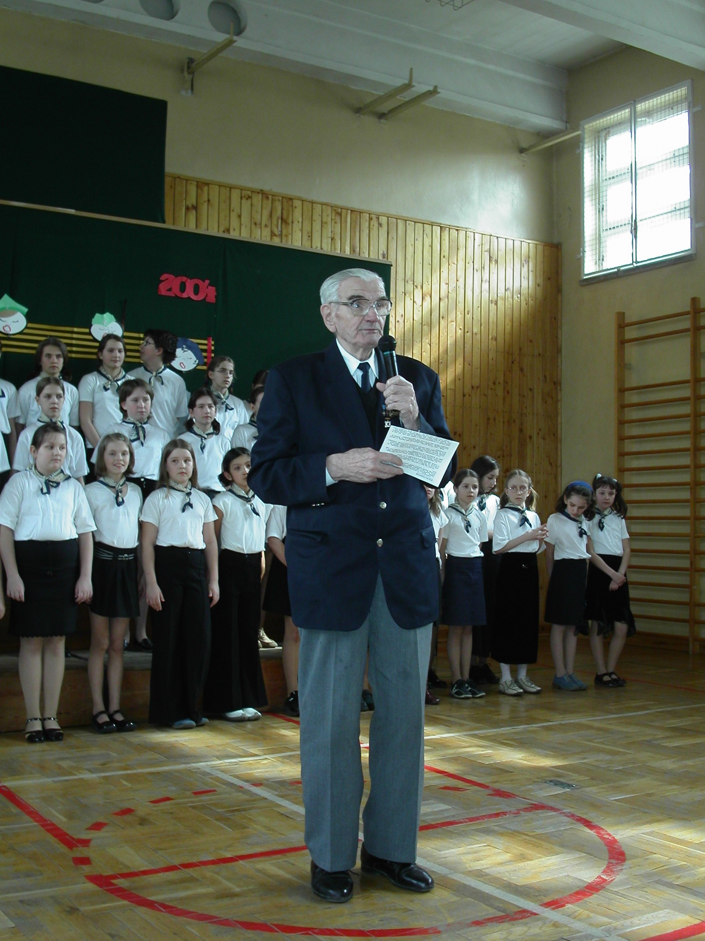
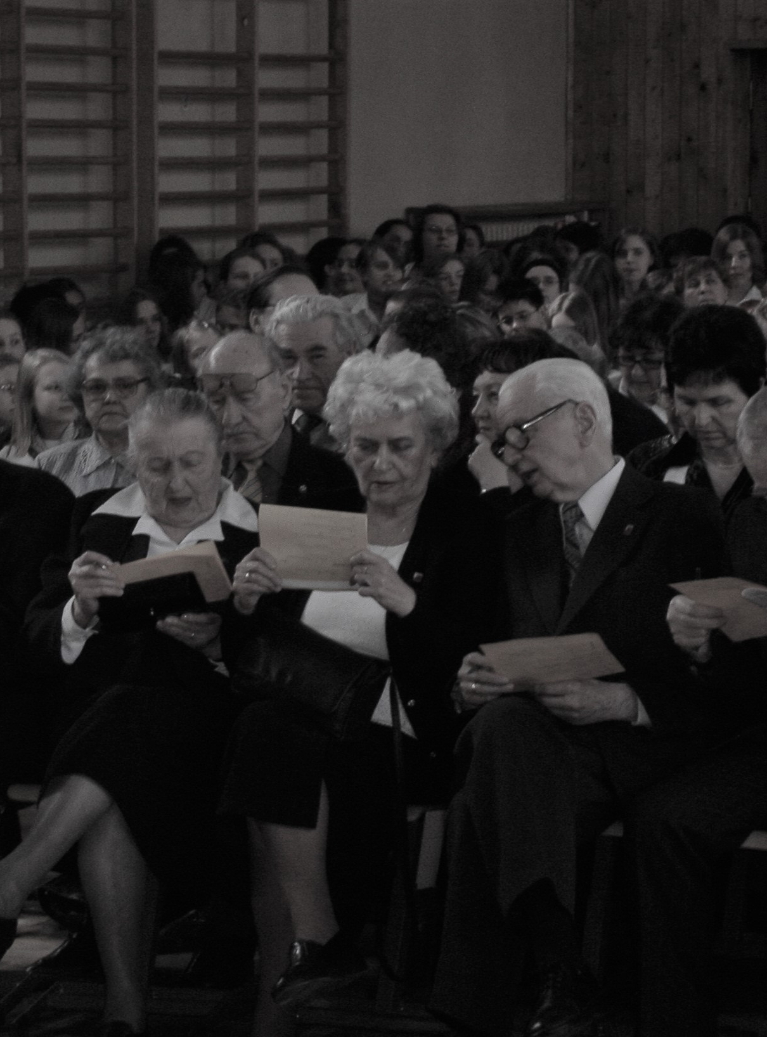
1944-2004 Obchody 60-lecia naszej szkoły

